Slide 1

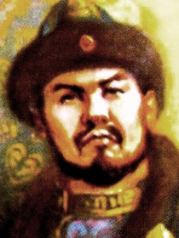
Қасым хан Жәнібекұлы (1445-1518ж)

Slide 2

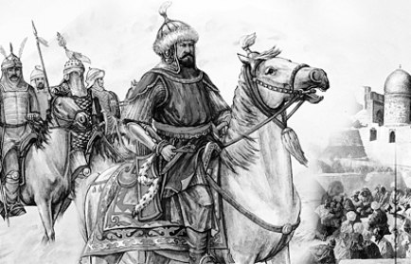
(1511– 1521)-Қазақ ханы Қасым хан.
15 ғасырдың 70-90 жылдары жер үшін күрес.
1510 жылы -Шайбани ханның соңғы, төртінші жорығы Ұлытау өңіріндегі
Қасым ханның ұлысына бағытталады.
Мұхаммед Шайбани хан 1506 – 10 жылдары үздіксіз төрт рет қазақтарға
жорық ұйымдастырады.
1511 – 13жылдары Қасым хан Шайбанилар ісімен айналысады.
1512 – 13 жылы ерте көктемде Қараталдағы Қасым ханға Сайрам қаласының
әкімі Қаттабектен адам келіп, Қасым хан билігін алуын сұрайды.
1513жылы жазында Шу бойындағы Қасым хан Ордасына Әндіжаннан
моғол ханы Сұлтан Сайд хан елшілікпен келеді. .
1517-21 жылдары Қасым хан Қазақ хандығының батысында белсенді саясат жүргізеді.

Slide 3

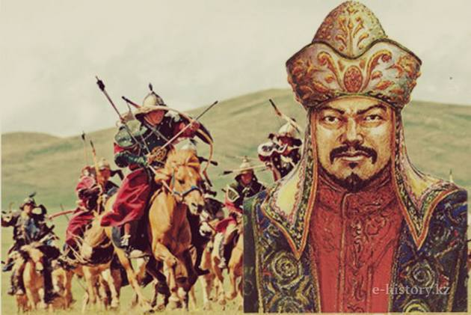
Захир ад-дин Бабыр:
Жұрттың айтуына қарағанда, қазақ хандары мен сұлтандарының бірде-бірі бұл халықты дәл осы Қасым хан сияқты бағындыра алмаса керек. Оның әскерінде 300 мың адам болған.
Мұхаммед Хайдар Дулати:
Ол Дешті Қыпшаққа толық билігін таратты, оның халқы миллионнан асты. Жошы ханнан кейін бұл жұртта дәл мұндай күшті хан болған жоқ.
Қадырғали Жалайыр:
Жәнібек хан ұлдары ішінде аса белгілі болғаны Қасым хан еді. Ұзақ уақыт атасының ұлысына патшалық етті. Төңірегіндегі уәлаяттарды өзіне қаратты.
Махмуд ибн Уәли:
Қасым хан Дешті Қыпшақ аймақтарында өз билігін күшейткені соншалық, оның әскерінде 200 мыңнан аса адам болды.
Хайдар Рази:
1515-16 жылдары Қасым хан Жошы ұлысын тәртіпке келтіргендігі сондай, бұдан артықты көз алдыңызға елестету мүмкін емес, оның халқының саны миллионға дейін жетті.

Slide 4

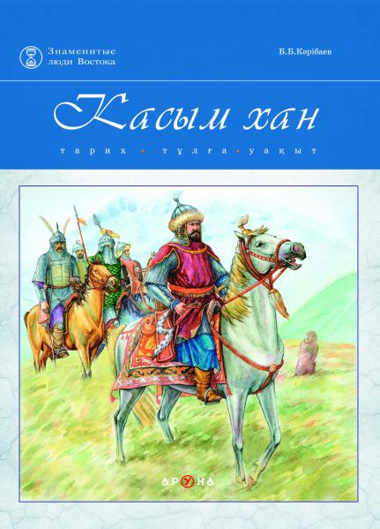
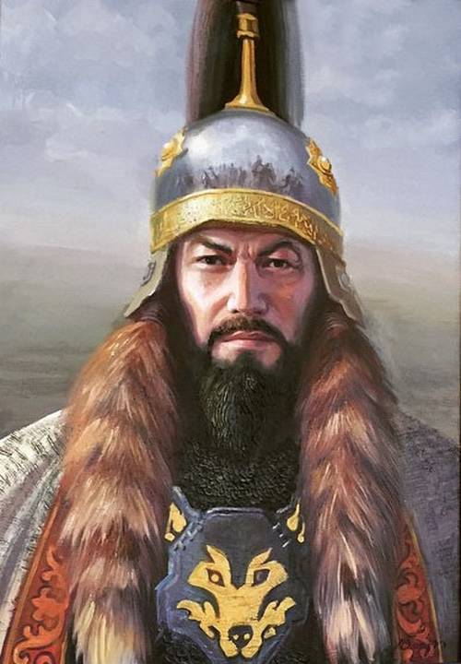

Slide 5

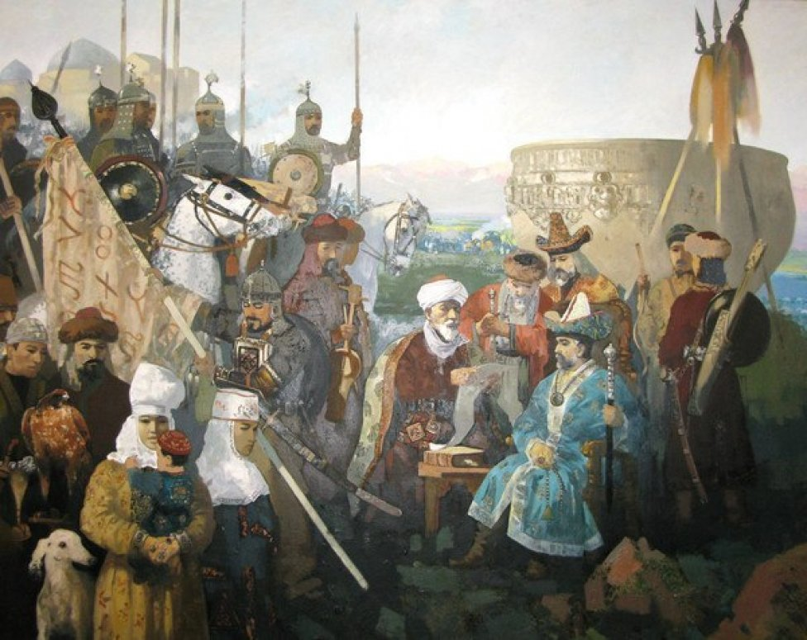
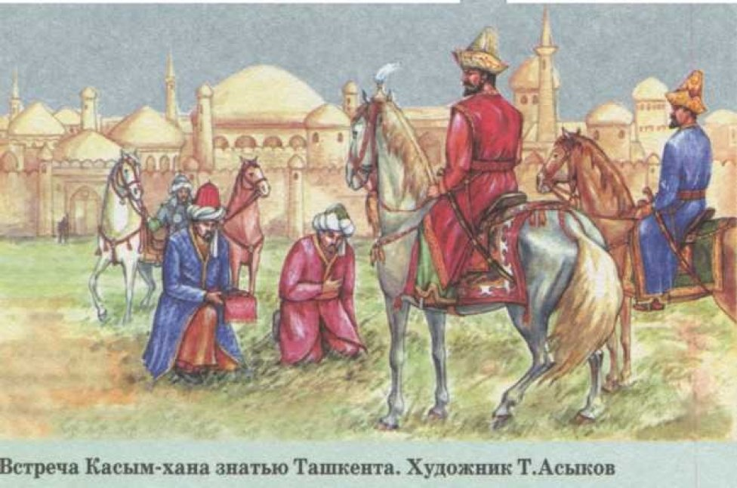
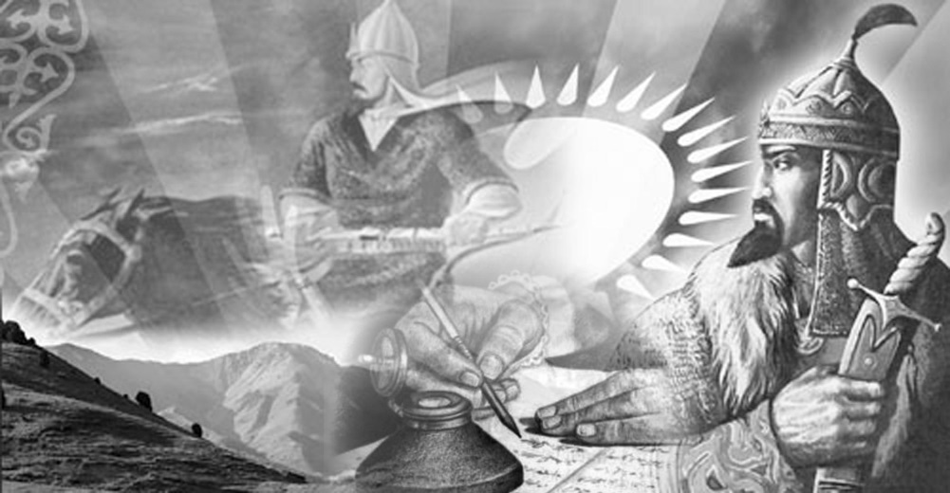

Slide 6


Қасым ханның қасқа жол
*«Қасқа жол» — деп аталатын заң, қазақ арасында бұрыннан қалыптасқан әдет-ғұрып ережелері негізінде Қасым хан тұсында жасалған. Оның жасалуына себеп болған жағдайлар мыналар:
*Қасым ханның билігі тұсында Керей, Жәнібек және Бұрындық хандар кезіндегі қазақ қоғамы анағұрлым жоғары сатыға көтерілді;
*Қазақ халқының этникалық территориясы толығымен біріктірілді;
*Хандық билік этникалық территорияға толық тарап, рөлі артты;
*Қазақ хандығының жаңа қалыптасқан жағдайына бұрынғы әдет-ғұрып заңы сай келмейді.
Қазақ хандығының құрылуы мен нығаюы ішкі феодалдық қырқыстар мен аласапыранқылықты аяқтатты, үнемі ер өліп, өріс бұзылып отыратын тайпалық талас-тартыстарға тыйым салды. Ел ішінде бейбіт береке орнады. Мұның өзі көшпелі шаруалардың бұрыннан қалыптасқан дағдылы дәстүрге бай мал жайылыстарынан мерзім бойынша тиімді пайдалануын, кезінде өріс-қоныс, жайлау-қыстауларына көшіп-қонуын, бейбіт өмір өткізіп, өндіріспен шұғылдануын қамтамасыз етті. Сөйтіп, әлеуметтік өндіргіш күштерді өсірді.

Slide 7




